Slide 1






Ilgtspējīgas attīstības īstenošana I

Slide 2
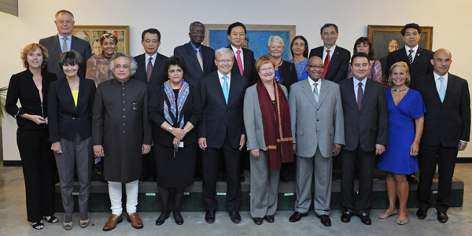
STARPTAUTISKĀ SADARBĪBA ILGTSPĒJĪGAS ATTĪSTĪBAS ĪSTENOŠANAI
Daudzpusējie starptautiskie vides līgumi (konvencijas) ir viena no senākajām sadarbības formām, lai risinātu klimata, dabas,
vides un ilgtspējīgas attīstības problēmas
Pēc 1972.g. ANO Cilvēkvides konferences starptautiskie vides līgumi ir kļuvuši par galveno globālās vides pārvaldes veidu
Tomēr līgumi vairāk uzsver starptautisko diplomātiju, nevis vienkārši tehnisko izpratni un izpildījumu
ANO Augsta līmeņa Globālās ilgtspējas Padomes 5. sanāksme. ANO Galvenā mītne, Ņujorka, 2011.
Liīdzpriekšsēdētāji: Tarja Halonen, Somijas Republikas prezidente; Jacob Zuma, Dienvidāfrikas Republikas prezidents

Slide 3
Kopš 1920.g. ir parakstīti, ratificēti un stājušies spēkā ap 140 starptautiskie līgumi, bet tos papildinošo dokumentu, piemēram, protokolu
un grozījumu, skaits ir daudzkārt lielāks
Konvencijas faktiski ir starptautiski likumi, par kuriem ir vienojušās neatkarīgas valstis
Īpaši nozīmīgi ir protokoli un konvencijas saistībā ar ozona slāņa degradāciju, bioloģiskās daudzveidības samazināšanos un klimata pārmaiņām
Starptautisko vides līgumu izstrādē piedalās ne tikai politiķi, bet arī zinātnieki, piemēram, Starpvaldību klimata pārmaiņu speciālistu grupu (Intergovernment Panel on Climate Change – IPPC)
IPPC ir veicinājusi pasaules sabiedrības izpratni par pašlaik aktuālāko vides problēmu, kā arī palīdzējusi veidot vienotu klimata izmaiņu negatīvo seku mazināšanas politiku
IPPC speciālistu grupas apbalvojums – 2007.g. Nobela Miera prēmija

Slide 4

ALTERNATĪVĀS ATTĪSTĪBAS IESPĒJAS
Ekonomiskās izaugsmes vēsturiskais pamats
«Ekonomiskā izaugsme notiek, ja cilvēki izmanto resursus un pārkārto tos vērtīgākā, noderīgākā veidā»
Paul Romer
Bet kā izmērīt šo pievienoto vērtību?
Lai novērtētu «monetāru» ekonomisko izaugsmi, tika izgudrots, kā apkopot stāvokli par monetārās ekonomikas pieauguma līmenī valstīs – iekšzemes kopprodukts (IKP)
IKP atspoguļo arī darba efektivitāti un ekonomikas aktivitāti

Slide 5

Tomēr IKP kā mērāmajam lielumam ir daudz trūkumu
Piemēram, ir aplami, ka katastrofas, nelaimes gadījumi un pat kari palielina IKP, jo nācija mobilizē savu ekonomiku, lai atgūtos pēc stihijas, veiktu atjaunošanas darbus vai dotos uzbrukumā citai valstij
Turklāt daudzu veidu izmaksas, saistībā ar vides degradāciju vai dziļu sociālo nevienlīdzību, biežāk izraisa IKP pieaugumu, bet šo nedienu mazināšana vairāk saistās ar IKP kritumu
«Augsme, kā parasti» atsaucas uz fizikālās paplašināšanas saplūšanu ar monetārās ekonomikas izaugsmi, nevērtējot - kvalitatīva, laba-vai-slikta veida izaugsmi, un ignorē sistēmiskos izaugsmes ierobežojumus
Pēdējos gados kritika par IKP izmantošanu kā galveno līdzekli valstu attīstības vērtēšanai, ir sasniegusi augstāko līmeni vairāku valstu valdībās

Slide 6
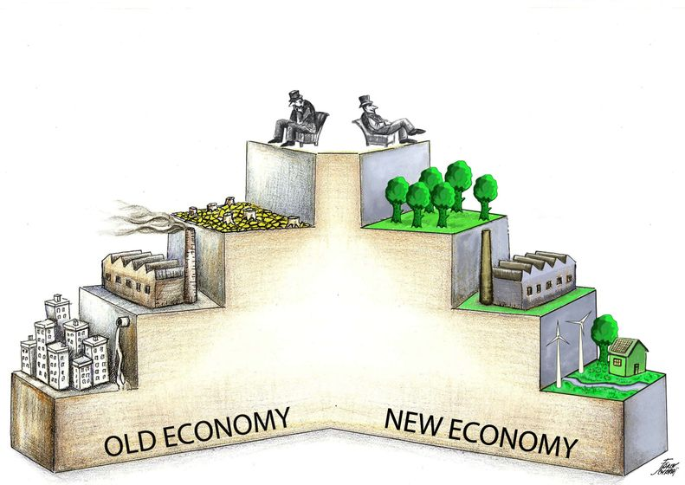
«Jaunā ekonomika»
«Jaunā ekonomika» ir ekonomiskā filozofija un teorija, kas vairāk balstās uz idejām par pietiekamību nekā izaugsmi
Tiek ņemti vērā arī Zemes sistēmu ierobežojumi, bet mazāk tiek vērtēta pašu ierobežojumu vērtēšana un iespēju meklēšana, lai mazinātu pašus ierobežojumus
Pašlaik «Jaunās ekonomikas» domāšana aptver paplašinošos atbalstītāju skaitu, kuras līderi ir gan Nobela prēmijas laureāti ekonomikā, gan arī valstu vadītāji

Slide 7
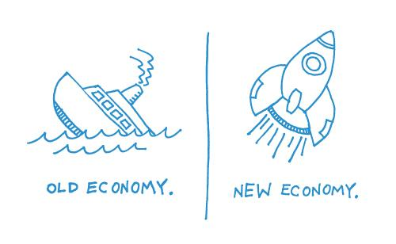
Atšķirību starp «Jauno ekonomiku» un pašreizējo augsmes modeli var vērtēt šādi:
Plašāki un daudz humānāki mērķi – «Augsme kā parasti» ir vērsta uz vienkāršu paplašināšanos, ko atbalsta pārliecība, ka izaugsme vienmēr garantē cilvēces progresu
Savukārt «Jaunā ekonomika» koncentrējas uz reāliem rezultātiem – uz labklājību iedzīvotājiem
Ētiska orientācija – «Augsme kā parasti» nepietiekami novērtē ētiskos jautājumus ar bagātības vairošanu šodien, neraugoties uz tās ietekmi nākotnē un tai ir tendence vērtības koncentrēt, nevis taisnīgāk sadalīt
«Jaunā ekonomika» nevienlīdzības problēmas risina ne vien šodien, bet arī rīt, uzsverot starppaaudžu taisnīgumu
Skaidras ekoloģiskās robežas – «Augsme kā parasti» bieži ignorē realitāti, ka ekosistēmu pakalpojumi un dabas resursi ir ierobežoti
«Jaunā ekonomika» izmanto šos ierobežojumus kā sākumu, ap ko veidot jaunu, darbojošos sistēmu vērtēšanai, attīstībai, nodarbinātības politikai u.c.
Vairāk sistēmisko rādītāju – «Augsme kā parasti» izmanto vienkāršotus indikatorus, kā galveno izceļot IKP
«Jaunā ekonomika» izmanto mūsdienīgus mērījumus, lai varētu iegūt korektas atbildes uz jautājumiem, kas ir patiesi nozīmīgi iedzīvotājiem, tai skaitā, vērtējumu par subjektīvu laimi un dzīves kvalitāti

Slide 8

«Jaunās ekonomikas» elementi pašlaik ir procesā, lai iekļautos dominējošajā vairākuma ekonomikā – tās ekonomiskā koncepcija, politika un pasākumi kļūs arvien nozīmīgāki valsts vai valdības lēmumu pieņēmējiem
«Jaunā ekonomika» saglabā arī savu specifiku – tā ir alternatīva, bet pagaidām vēl nav līdz galam sakārtota, jo tās dažādie piekritēji vēl nav vienojušies par kopīgu ietvaru, kas veicina atšķirīgus formulējumus, aprakstus un redzējumus samērā līdzīgām koncepcijām
Pēdējos gados ir parādījušās norādes, ka «Augsmes kā parasti» modeļa dominance sāk vājināties
Pierādījumi ir pārliecinoši par varas centriem, jo pasaules vadošo ekonomistu balsis jau sāk uzklausīt
ietekmīgāko valstu vadītāji

Slide 9



«Zaļā ekonomika»
«Zaļā ekonomika» ir ANO iniciatīva, kas tika ieviesta un atbalstīta galvenokārt ANO Vides programmas ANO-VP (United Nations Environment Programme – UNEP) ietvaros
ANO-VP atbalstītā «Zaļās stimulēšanas pakete» 2008.g. finanšu krīzes laikā identificēja konkrētas jomas, kurās plaša mēroga publiskā sektora ieguldījumi varētu iedarbināt «Zaļo ekonomiku»

Slide 10


«Zaļā augsme»
«Zaļās augsmes» intelektuālais centrs saistās ar Koreju, kur darbojas Globālās Zaļās Augsmes Institūts (Global Green Growth Institute)
«Zaļā augsme» atspoguļo ekonomisko domātāju – N. Šterna (Nicholas Stern) un Dž. Saha (Jeffrey Sachs) uzskatus
«Zaļā augsme» ir galvenokārt «no augšas uz leju» pieeja, ko virza valdības iniciatīvas, bet tā vēl nav tik nozīmīga kopienām un investoriem kā klasiskā ilgtspējīgā attīstība
«Zaļā augsme» tiek kritizēta par «zaļo» attieksmi samērā ierobežotā veidā un pret to bieži iebilst ekologi
ANO «Zaļās augsmes» programmas uzsver ilgtspējīga patēriņa pieeju, ka galvenie ieinteresētie attīstības procesā ir nabadzīgie – atbalsta neaizsargātās kopienas, nodrošinot trūcīgajiem sociālos pakalpojumus un radot labvēlīgu vidi ilgtspējīgai attīstībai

Slide 11
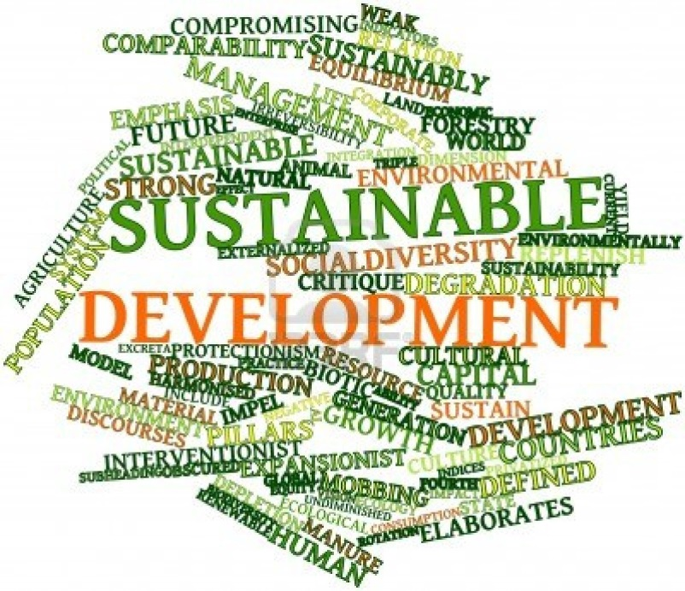
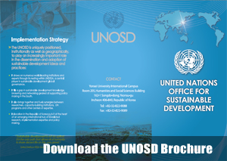
«Ilgtspējīga attīstība»
Ilgtspējīga attīstība ir attīstība, kas nodrošina pašreizējās paaudzes vajadzības, respektējot nākamo paaudžu iespējas apmierināt savas vajadzības
«Ilgtspējīgai attīstībai» nav skaidri noteikta ekonomiskā filozofija vai stratēģija, bet kritiķi mēdz teikt, ka tā cenšas aptvert visas lietas saistībā ar visiem cilvēkiem un atrisināt visas problēmas
Ilgtspējīga attīstība ir definēta ar ANO mandātu 1987.g. izveidotās Komisijas par vidi un attīstību ietvaros un tika akceptēta ANO Vides un attīstības konferences laikā (Riodežaneiro, 1992.g.)

Slide 12
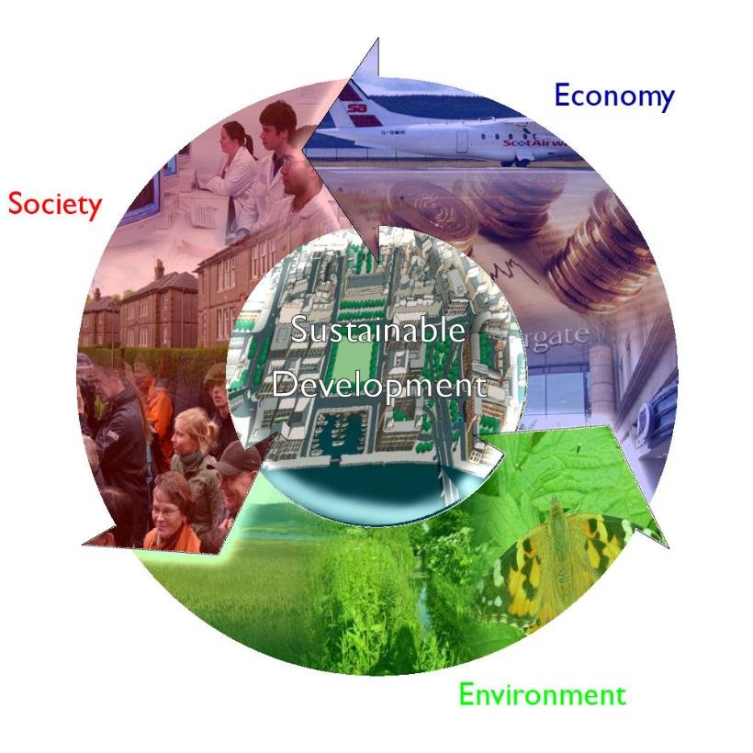
ANO ievirzes atspoguļo augsto nozīmību attiecībā uz «Ilgtspējīgu attīstību», kas ir kļuvusi par vispārējās plānošanas koncepciju
Ļoti daudzas valstis gatavo Ilgtspējīgas attīstības stratēģijas, programmas vai plānus, tomēr šiem dokumentiem parasti ir vāja pozīcija attiecībā pret valsts ekonomisko lēmumu pieņemšanu
«Ilgtspējīga attīstība» atzīst, ka izaugsmei jābūt vismaz virzītai un orientētai, bet dažos gadījumos pat ierobežotai, lai spēja «nākošajām paaudzēm apmierināt savas vajadzības» netiktu apdraudēta
ANO Ekonomikas un sociālo lietu Padome ir publicējusi dokumentu kopu par «Ilgtspējīgas attīstības» mērīšanai domātiem 96 indikatoriem, no kuriem 50 ir identificējami kā pamatindikatori

Slide 13

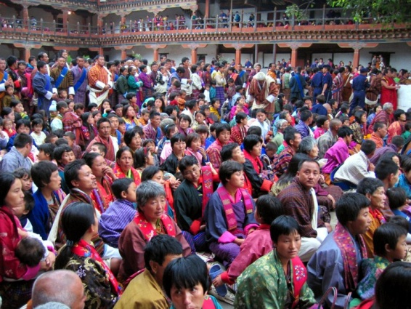
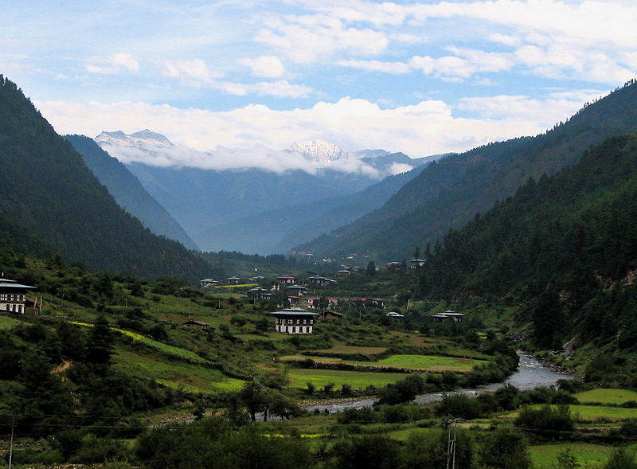
«Nacionālā laime»
Jēdzienu «Nacionālais laime» pirmo reizi ieviesa Butānas karalis Vangčuks (Jigme Singye Wangchuck) 1972.g.
Tagad koncepcijas pamati ir pietiekami labi izstrādāti, lai būtu iespējams novērtēt iedzīvotāju labklājību, valsts attīstības virzību un politikas veidošanas atbilstību valstīs, kas būtiski atšķiras
Vēlāk jēdziens pārtapa par apsekojuma metodi, ko pielietoja Butānas pētījumu centra pētnieki, lai novērtētu Butānas iedzīvotāju labklājības līmeni

Slide 14

Tradīcijas, psiholoģija, veselība, ekoloģiskās problēmas, svarīgākās attiecības un mūsdienu tehnoloģijas – tam visam ir sava vieta Butānas jēdzienā par nacionālo laimi, tomēr to izmantošana nav tikai teorētiska
Atšķirībā no citām sistēmām un rādītājiem, Butānas «Nacionālā laime» ir politiski saistoša
Daži no «Nacionālās laimes» indikatoriem Butānā:
savtības sajūtas biežums | lasītprasme un rakstpratība | mājsaimniecības ienākumi
attiecības ģimenē | uzticība kaimiņiem | izglītības līmenis
personu skaits vienā telpā | lietotu apģērbu iegāde | cēlsirdības sajūtas biežums
kopienas pasākumu apmeklēšana | palīdzība kopienas locekļiem | ienākumu pietiekamība ikdienas vajadzībām
uzticēšanās plašsaziņas līdzekļiem | zināšanas par augiem un dzīvniekiem | tradicionālo spēļu spēlēšana

Slide 15

Pašreizējā ekonomiskajā situācijā, ar nopietniem Rietumu ekonomikas un valūtas sistēmas traucējumiem, kad politiskie līderi cenšas «atkal atjaunot augsmi», ir grūti iedomāties reālu pāreju no «Augsmes kā parasti» uz «Nacionālo laimi»
Tomēr izmaiņas, kas notiek jau tagad, norāda, ka ne pārāk tālā nākotnē, «valsts laimes» rādītāji var sākt nopietni konkurēt ar ekonomiskās izaugsmes klasiskajiem indikatoriem, ja tie ir pilsoņu uzmanības lokā
To apliecina Apvienotās Karalistes valdības publicētais pirmais «Nacionālās laimes indekss» 2012.g. un Vācijas parlamenta izveidotā oficiālā komiteja, lai izpētītu un ieviestu «Nacionālo laimes indeksu»
ESAO ziņojums «Kā jūtaties šodien ?» apliecina, ka līdzīgi centieni, kas variē no valsts mēroga apspriešanas procesiem līdz statistiskās informācijas savākšanai, jau notiek daudzās valstis

Slide 16
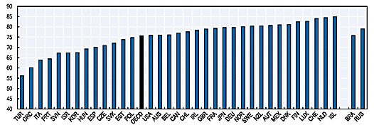
Katra no šādām iniciatīvām ir pielāgota savas valsts specifikai un īpašā veidā katras tautas kultūras skatījumam attiecībā uz laimi un labklājību
Virzība uz «laimi» un prom no «augsmes» iezīmē «izmaiņas rezultātu tabulā», kas potenciāli var kalpot valdošās politikas interesēm
Piedāvāt tradicionālo ekonomisko augsmi kļūst arvien grūtāk attīstītās valstīs, piemēram, Francijā, Vācijā vai Japānā, jo tur pastāv novecošanās demogrāfiskās problēmas un samazinās ekonomiskā vara, atšķirībā no ekonomiskajiem sasniegumiem Ķīnā un Indijā
Laime, labklājība un dzīves kvalitāte nav cieši saistīta ar ekonomisko izaugsmi un ienākumiem, ja reiz valsts ir sasniegusi minimālo materiālā ekonomikas
komforta līmeni
ESAO pētījuma «Kā jūtaties šodien?» rezultāti 2014.g.; cilvēku skaits (%),
kas atbildējuši vairāk pozitīvi, nekā negatīvi

Slide 17
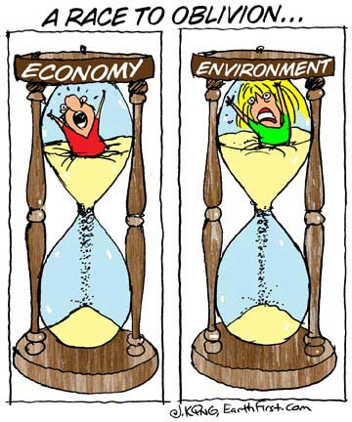
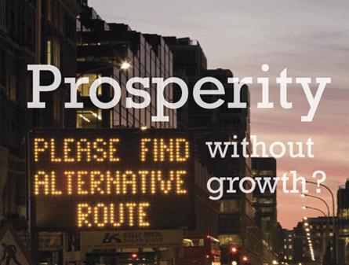
«Ne-augsme»
«Ne-augsme» ir visradikālākais jēdziens attiecībā uz alternatīvām, lai aizvietotu ekonomiskās augsmes modeli
«Ne-augsmes» kustībā lielākoties ir pārstāvji no akadēmisko pētnieku un ekonomikas aktīvistu tīkla, kuri veicina domu, ka mērķis ir mazāka mēroga ekonomika, kas radīs lielāku cilvēka labklājību, vienlaikus samazinot spiedienu uz
dabas resursiem un ekosistēmām
«Ne-augsme» nozīmē neko mazāk pretēji «augsmei», kā vien saraušanos

Slide 18
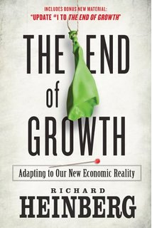
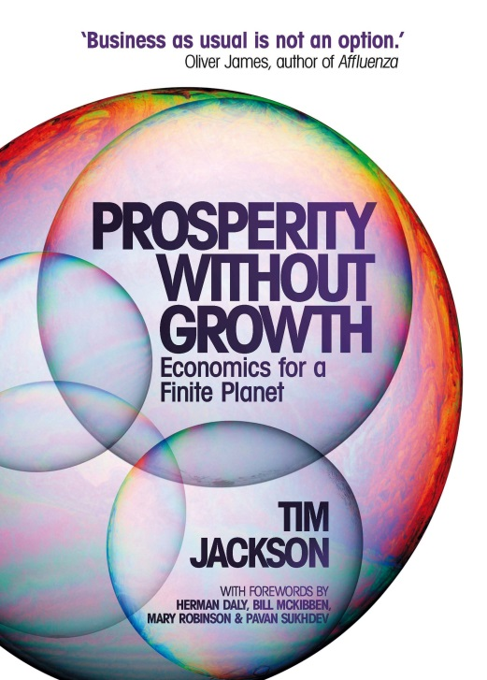
Jēdziens «Ne-augsme» guva starptautisko uzmanību līdz ar ekonomista T. Džeksona (Tim Jackson) publikāciju «Labklājība bez izaugsmes?» (Prosperity without Growth?), kas vēlāk tika pārpublicēts kā grāmata
Džeksona argumentus var apkopot šādos kopsavilkumos:
Augsme nav ilgtspējīga
«Ne-augsme» nav stabila
Atsaiste nedarbosies

Slide 19

«Ne-augsmes» koncepcijas rosinātāji ir izstrādājuši arī politikas priekšlikumus un pat alternatīvus ekonomiskos modeļus, kas pierāda, ka pastāv citi atšķirīgi ekonomikas attīstības ceļi; aptuvens nepieciešamo izmaiņu redzējums ietver:
Radikālu kapitāla investīciju tirgu revīziju, lai būtiski samazinātu spekulācijas ar precēm vai pakalpojumiem, piemēram, pārtiku vai finanšu atvasinājumiem (riska ieguldījumu fondi), bet palielinātu ieguldījumus zemu oglekļa emisiju tehnoloģijās, transporta sistēmās, veselības aprūpē, izglītībā un energoefektīvu mājokļu radīšanā
Neapvaldītas spekulācijas izbeigšanu uz klientu un nodokļu maksātāju rēķina, izmantojot stingrāku uzņēmējdarbības darbības regulēšanu un pamudinājumus jaunu korporatīvo formu veidošanai, kas ietvertu stingrākus pārvaldības noteikumus, prasību, lai kapitālsabiedrības darbojas sabiedrības labā, nodrošinot korektu sociālo, vides un ekonomisko nosacījumu izpildi
Būtiskas apziņas kultūras izmaiņas, lai mazinātu uzsvaru uz patēriņu un materiālo labumu, bet palielinātu vispārējo virzību uz «labu uzturu, atbilstošu mājokli, augstas kvalitātes pakalpojumiem, stabilām kopienām, cienīgu un drošu nodarbinātību un veselīgu vidi»

Slide 20
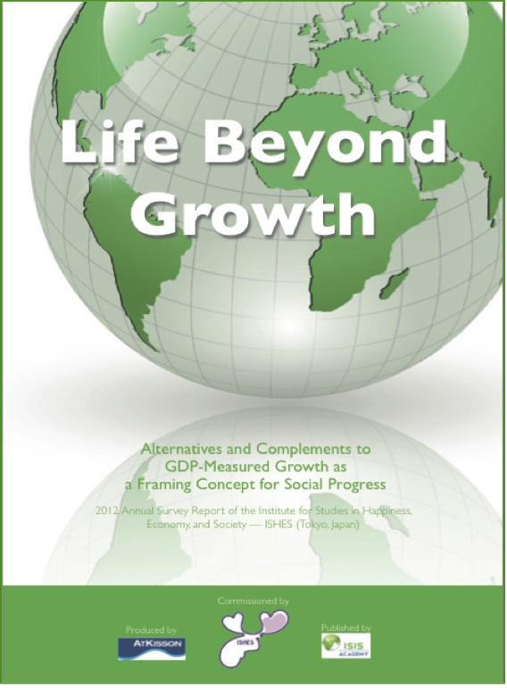
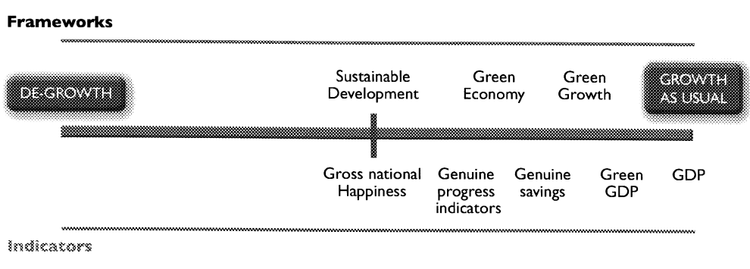
Alternatīvu spektrs
Jāpanāk plašu vienošanos par alternatīvajiem modeļiem vismaz četros galvenajos punktos:
1. «Augsme kā parasti» nav iespējama ilgtermiņā
2. IKP ir neatbilstošs vai
pat maldinošs progresa rādītājs
3. Alternatīvas ir vajadzīgas un ir iespējamas
4. Laime un cilvēku labklājību ir būtiski jebkura ekonomiska
uzstādījuma mērķi
Attīstības alternatīvu spektrs
dažādām ekonomikas sistēmām un indikatoriem

Slide 21



VIENKĀRŠĀKAS DZĪVES IESPĒJAS
Ideja par izvēli dzīvot vienkārši, nozīmē nepalielināt savus izdevumus, lai mazinātu ietekmi uz vidi, bet vienlaicīgi tiekties paplašināt savas brīvības un iekšējā miera sajūtu
Izvēle par labu vienkāršībai un pretošanās «vāveres ratam» izraisīja pat žurnālu un televīzijas interesi un iesaistīšanos, jo īpaši 1990.g., kad aktualizējās jautājums par dzīvesveidu

Slide 22
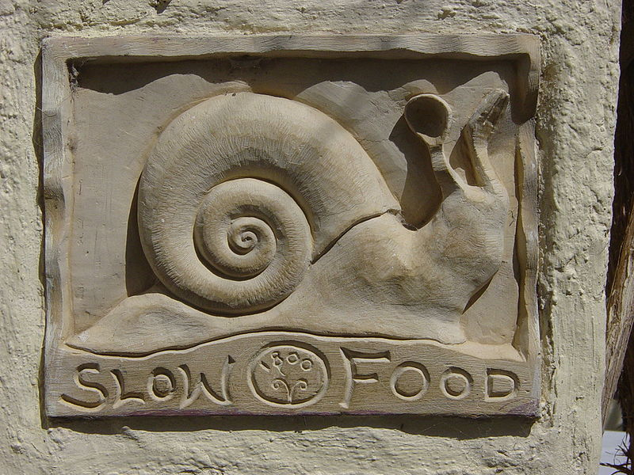

Tas vienlaicīgi radīja paralēlas kustības «Lēnā ēšana» (Slow Food) un «Rāmā pilsēta» (Slow City), saistītas ar ideju par vienkāršību un nekomercializētu darbība, kas veicina augstāku dzīves kvalitāti
«Lēnās ēšanas» mērķi ir ilgtspējīgas pārtikas un vietējo mazo uzņēmumu attīstības veicināšana, kā arī politiska prasība, kas vērsta pret lauksaimniecības
produktu aprites globalizāciju
Koncepcija «Lēnīgā sabiedrība» (Slow Society) guva atzinību starp biznesa līderiem Japānā 21.gs. sākumā
«Rāmās pilsētas» koncepcija vēlas:
Padarīt dzīvi labāku ikvienam, kas dzīvo pilsētvidē,
Uzlabot dzīves kvalitāti pilsētās,
Pretojoties pilsētu homogenizācijai un globalizācijai visā pasaulē,
Aizsargāt vidi,
Veicināt kultūras daudzveidību atsevišķās pilsētās,
Radīt iedvesmu par veselīgāku dzīvesveidu

Slide 23
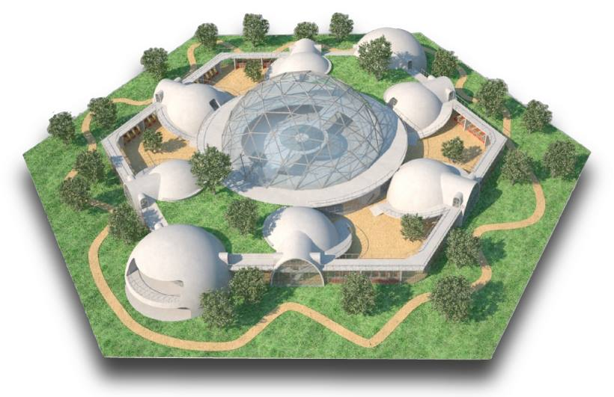
Daži cilvēki pārvietojās, lai veidotu jaunas kopienas un īstenotu alternatīvās ekonomikas un vides principus – «Eco-ciemati» parasti ir maza mēroga apmetnes, kas tika izveidotas industriālās sabiedrības robežteritorijās – pamestās rūpnieciskās zonās, ārpilsētās vai lauku rajonos
Eko-ciematos locekļus vieno kopīgas ekoloģiskās, sociālās, ekonomiskās, kultūras un garīgās vērtības. Tur bieži dzīvo cilvēki, kuri izvēlējušies alternatīvu centralizēto elektrisko, ūdens un kanalizācijas sistēmu
Optimistiskā pieeja piedāvā cerību, ka spēsim nodrošināt apmierinošu dzīvi visiem un varēsim izvairīties no kļūdām, kas var gadīties ceļā uz ilgtspējīgu nākotni

Slide 24
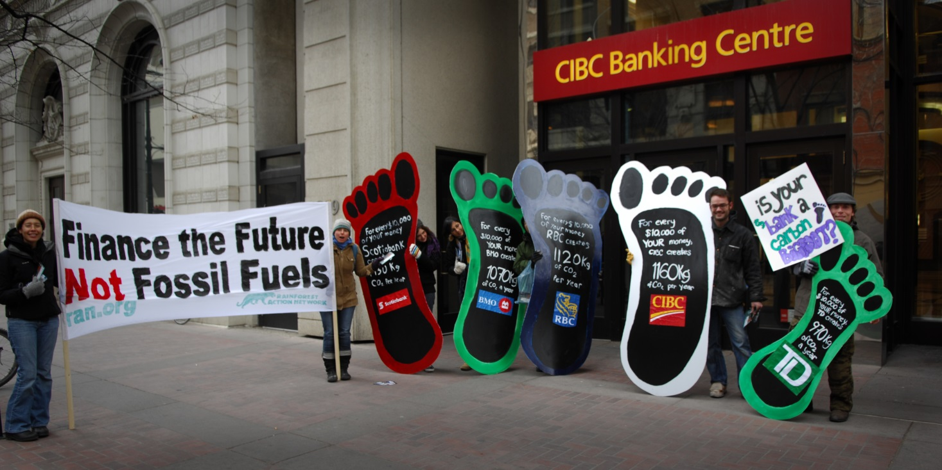
Pašlaik visām pasaules lielākajām ekonomikas sistēmām ir kopīga atkarība no izaugsmes
Ja izaugsme vēl pirms tam nav pārtraukta vai arī ekonomika nav pietuvinājusies dabas sistēmu iespējām, tad sabrukums ir neizbēgams
Katras valsts ekonomiskā veiksme pasaulē tiek mērīta ar to cik ātri katra valsts patērē resursus, nodrošina preču ražošanu un pakalpojumus un rezultātā paplašina naudas plūsmu
Straujš pieaugums ir labāks nekā lēna izaugsme, ne-augsme ir slikta, bet lejupslīde jau tiek uzskatīts par katastrofālu, ja tā turpinās ilgāk nekā dažus mēnešus
Pētnieki spriež, cik desmitgades (ne gadsimtus) vēl būs pieejami naftas produkti un citi resursi...
Šādos apstākļos uzskats, ka augsme var turpināties bezgalīgi, ir maldīgs

Slide 25
Paldies
par uzmanību!
زانه گایله \۲۰۱۶\

